Slide 1
Оптические иллюзии.
МУНИЦИПАЛЬНОЕ БЮДЖЕТНОЕ ОБЩЕОБРАЗОВАТЕЛЬНОЕ УЧРЕЖДЕНИЕ –
СРЕДНЯЯ ОБЩЕОБРАЗОВАТЕЛЬНАЯ ШКОЛА № 12
С УГЛУБЛЕННЫМ ИЗУЧЕНИЕМ ОТДЕЛЬНЫХ ПРЕДМЕТОВ.
(Московская область, г.о.Жуковский, ул.Баженова, дом 12; тел.:556-87-08)
Проектная работа
Автор: Ваганов Александр Михайлович,
Московская обл., г.о. Жуковский
МБОУ средняя школа №12, 11 класс
Руководитель: Григорян Лусия Григоровна

Slide 2
Цель работы: ознакомление с информацией о природе оптических иллюзий, с процессом их изготовления и изучением принципов работы.
Гипотеза исследования: оптические иллюзии как способ изменить привычный нам мир.
Объект исследования: оптические иллюзии на бумаге и создание иллюзии трехмерного изображения.
Предмет исследования: изучение отличий между реальным изображением и восприятием этого изображения мозгом человека.
Методы исследования: анализ научных статей, просмотр и анализ изображений, получение данных опытным путем.

Slide 3
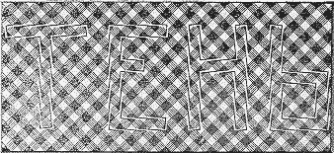
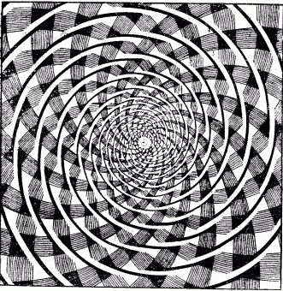
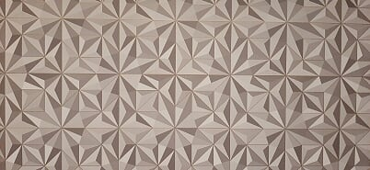
Физиологические иллюзии

Slide 4
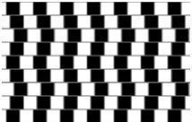
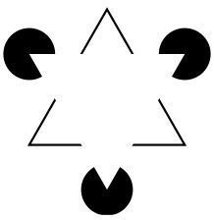
Когнитивные искажения
Неоднозначные иллюзии
Геометрические оптические обманы
Фикции

Slide 5
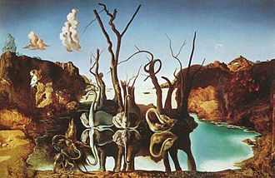
Иллюзии в искусстве.

Slide 6
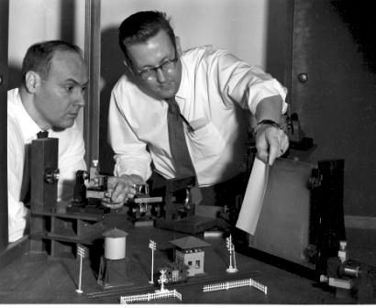
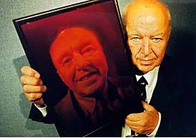
Основатели принципа голографии.
Денеш Габор
Эмметт Лейт и Юрис Упатниекс
Юрий Денисюк

Slide 7
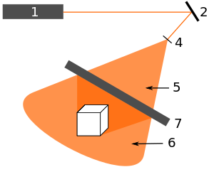
Схемы записи голограммы на фотопластинку.
Запись голограммы по методу Лейта-Упатниекса.
Запись голограммы методом Денисюка.

Slide 8
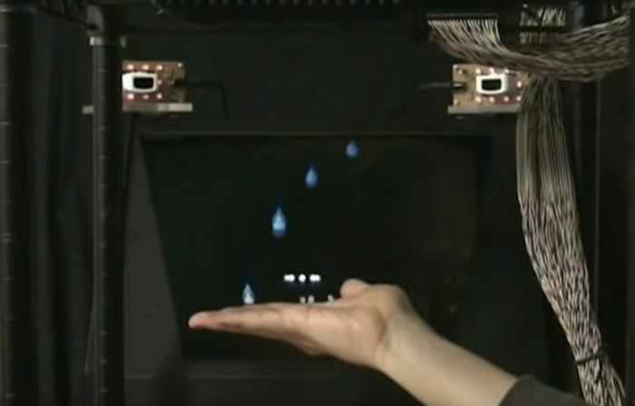
Виды голограмм.
Видеоклон
Гаптоклон

Slide 9
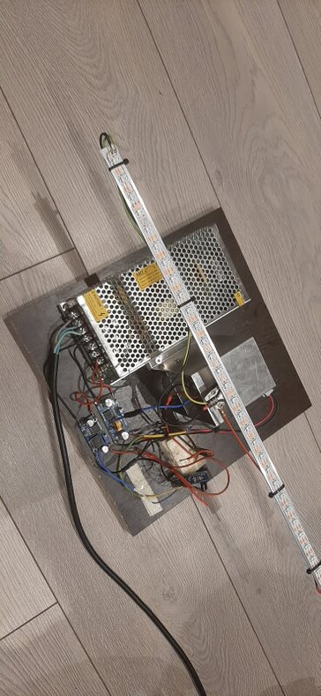
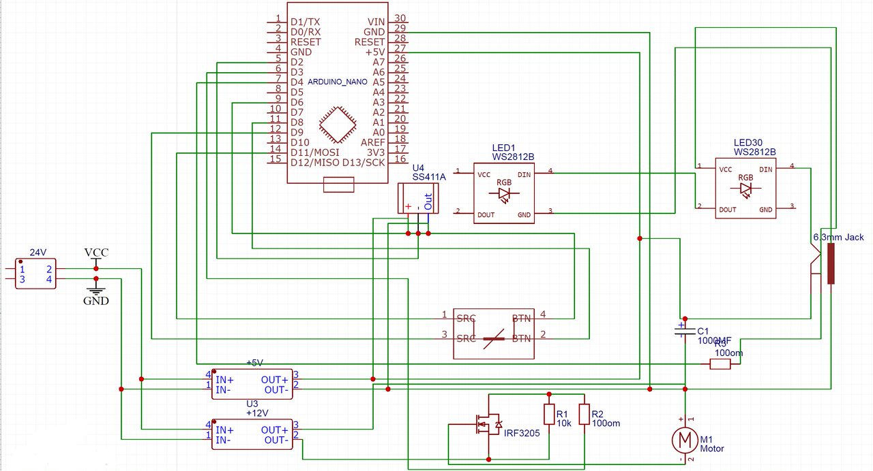
Симулятор Голографического изображения роторного типа

Slide 10
Спасибо за внимание!

